Slide 1

Тендряков Владимир Федорович
— русский писатель, автор остроконфликтных повестей о духовно-нравственных проблемах современной ему жизни, острых проблемах советского общества, о жизни в деревне.

Slide 2
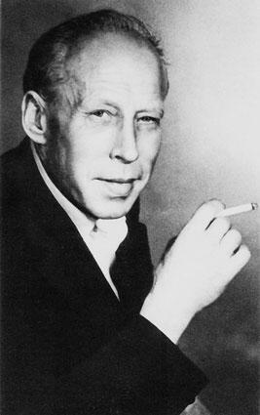
Родился 5 декабря 1923 года в деревне Макаровская Вологодской области в семье народного судьи, затем ставшего прокурором.

Slide 3
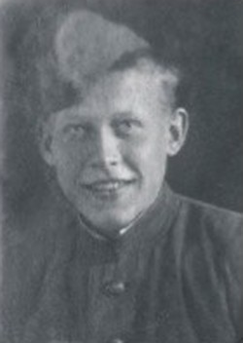
1941 – 1943 годы
В ноябре 1941 года был призван в армию и направлен на фронт,
в 1943 году был ранен под Харьковом и демобилизован.

Slide 4
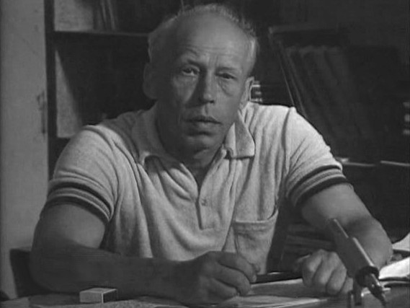
После ранения
Обосновался в Кировской области, работал школьным учителем (преподавал военное дело),
затем был секретарем Подосиновского райкома комсомола.

Slide 5

Образование
В 1945 году переехал в Москву. В 1946 году поступил во Всероссийский государственный институт кинематографии (ВГИК) на художественный факультет, но уже через год перешел в Литературный институт им. А. М. Горького, который окончил в 1951. Учился в семинаре Константина Паустовского.
С 1948 года член КПСС.
В студенческие годы начинает писать рассказы, некоторые из которых были опубликованы в период с 1948 по 1953 год в журнале «Огонек».

Slide 6
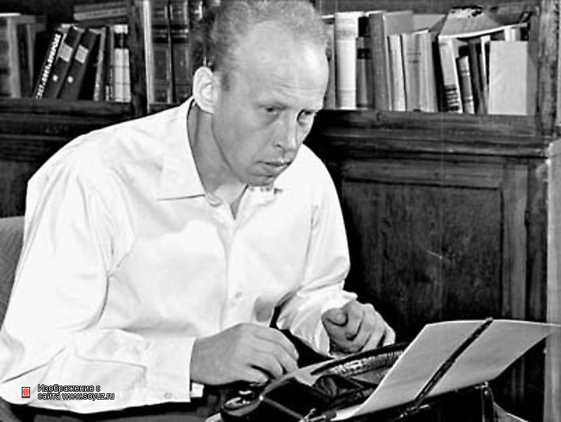
С 1955 года стал профессиональным писателем, полностью отдавшись литературному труду. Начиная с 1960-х годов практически все произведения Тендрякова сталкиваются с цензурными проблемами. Многие из них были опубликованы только в годы перестройки, уже после смерти писателя.
Скончался 3 августа 1984 года в Москве от инсульта.

Slide 7

Произведения
Повести «Падение Ивана Чупрова» (1953), «Не ко двору» (1954), «Ухабы» (1956), «Чудотворная» (1958), «Тройка, семерка, туз» (1960), «Суд» (1961), «Чрезвычайное происшествие» (1961), «Короткое замыкание» (1962), «Поденка — век короткий» (1965), «Находка» (1965), «Кончина» (1968),
«Апостольская командировка», «Весенние перевертыши» (1973), «Три мешка сорной пшеницы» (1973), «Ночь после выпуска» (1974), «Затмение» (1977), «Расплата» (1979), «Шестьдесят свечей» (1980), «Путешествие длиной в век» (1964); романы «Тугой узел» (1956), «За бегущим днем» (1959), «Свидание с Нефертити» (1964); пьесы, очерки, рассказы в книге «Плоть искусства» (1973);
повесть «Шестьдесят свечей» не разрешалось публиковать в течение 10 лет (издана в 1980);
при жизни писателя не увидели свет роман «Покушение на миражи» (опубликован в 1987), рассказы «Пара гнедых», «Хлеб для собаки», «Параня», «Донна Анна», «День седьмой», «Охота» (все опубликованы в 1988 году).

Slide 8

Сценарии кинофильмов по собственным произведениям
«Чужая родня» (1956) —
по повести «Не ко двору»;
«Саша вступает в жизнь»(1957)
— по повести «Тугой узел»;
«Чудотворная» (1960); «Суд» (1962);
«Весенние перевертыши» (1975), премия Всесоюзного кинофестиваля;
«Житейское дело» (1977) — по новелле «Где ты, Любовь Дуняшова?»

Slide 9

Постановки спектаклей по произведениям В. Тендрякова
«Три мешка сорной пшеницы» (1975) — Большой драматический театр;
«Без креста» (1963), по повести «Чудотворная» — Московский театр «Современник».

Slide 10


Награды, отличия
Награжден орденами
Трудового Красного знамени и «Знак Почёта»;
назван
«человеком
1976 года»

